Slide 1
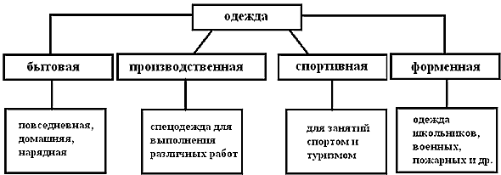
Виды одежды

Slide 2
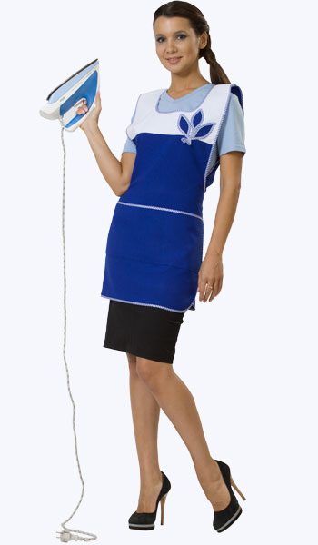
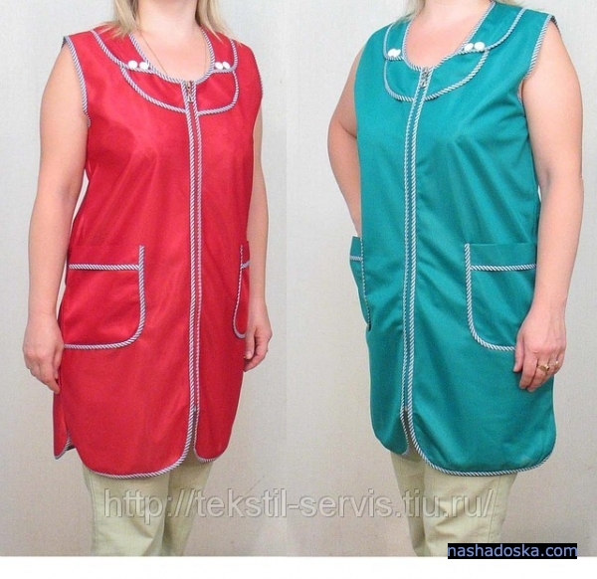
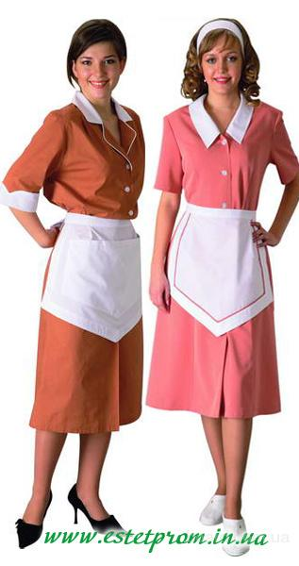
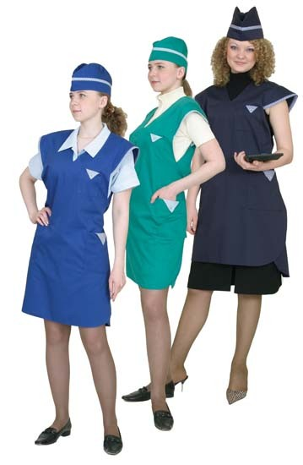
Производственная одежда

Slide 3
Процесс изготовления одежды
Модель
Эскиз
Чертеж
художник-
модельер
конструктор-
модельер
инженер-
конструктор
Раскрой
Пошив
закройщик
портной
швея
  3

Slide 4
Особенности построения выкройки фартука
5 класс

Slide 5
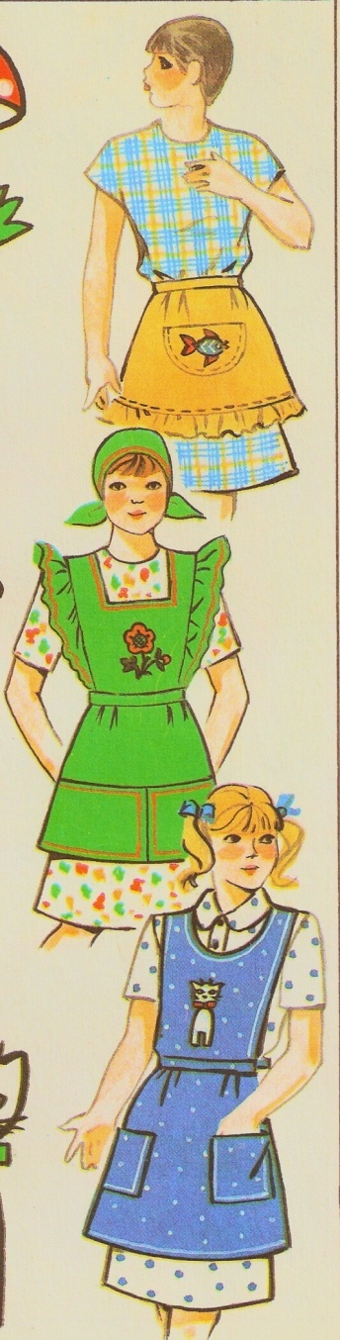
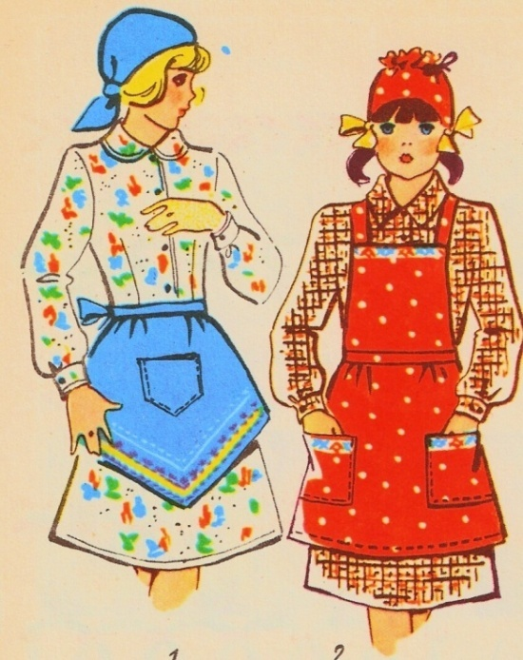
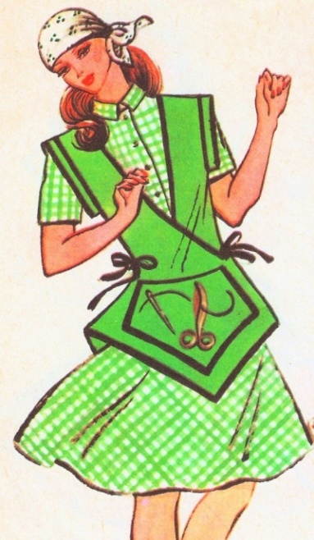
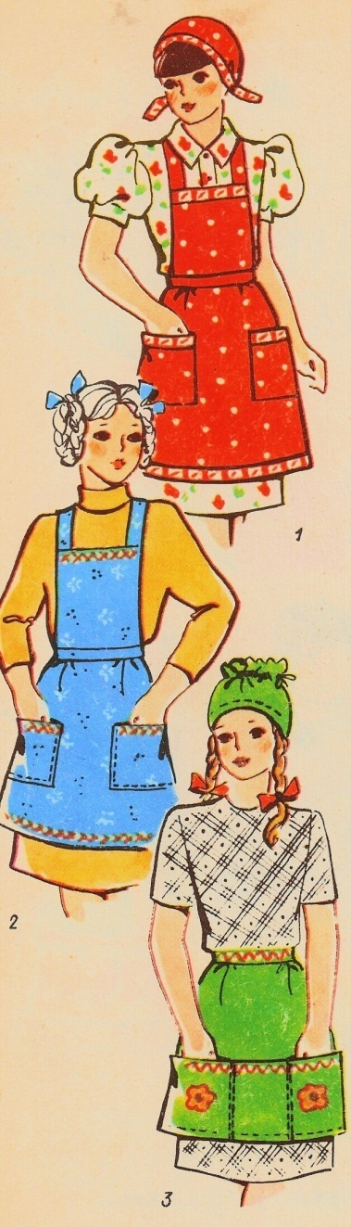
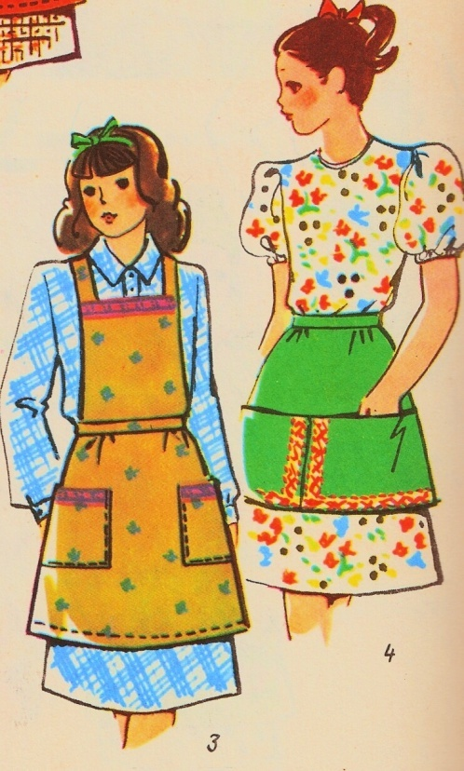
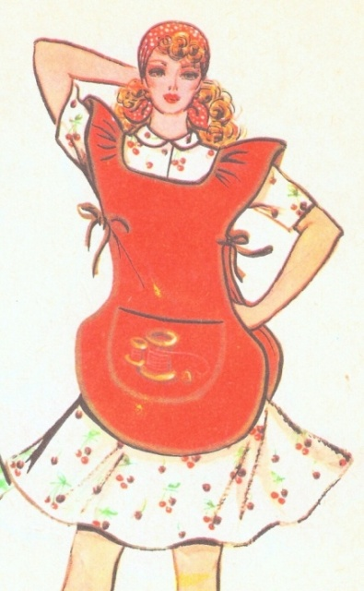
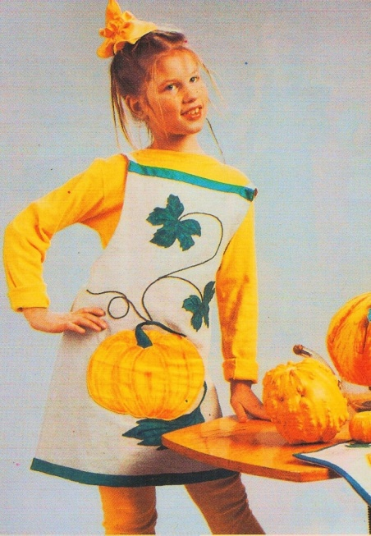
Парад моделей

Slide 6
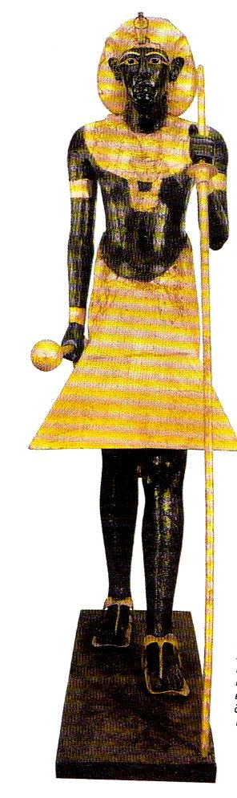
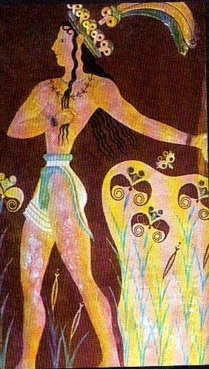
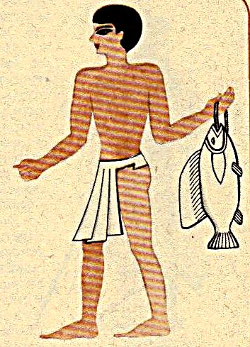
Фартуки Древнего Египта

Slide 7
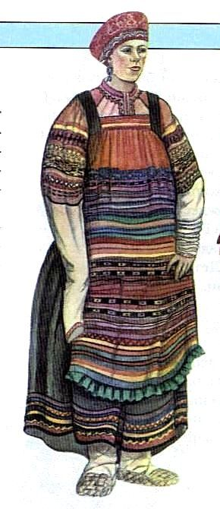
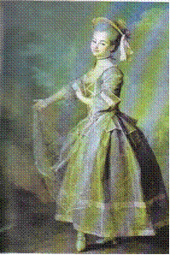

Slide 8
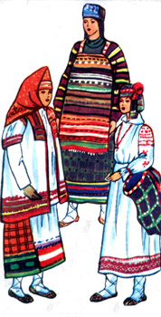
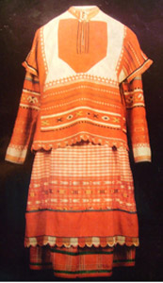
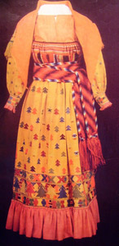
На севере передник был вышитым и мог иметь рукава.

Slide 9
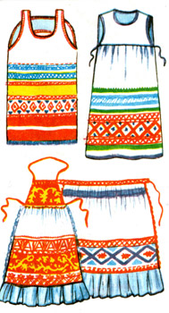
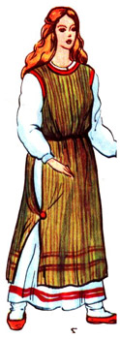
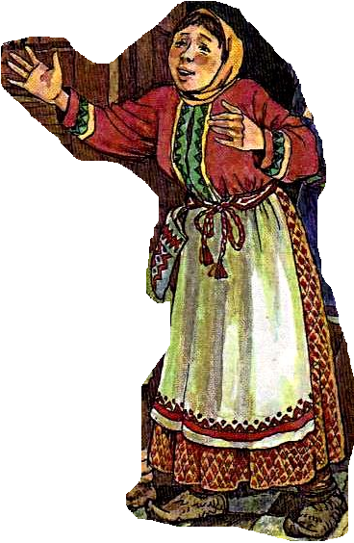
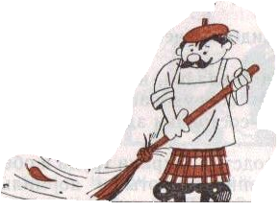
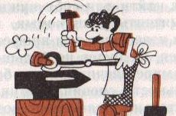
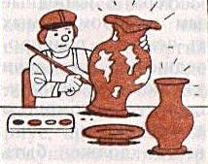
Фартук –как рабочая одежда
Русский передник изготовляли из домотканой ткани в клетку, с отделкой по краям и красными завязками.

Slide 10
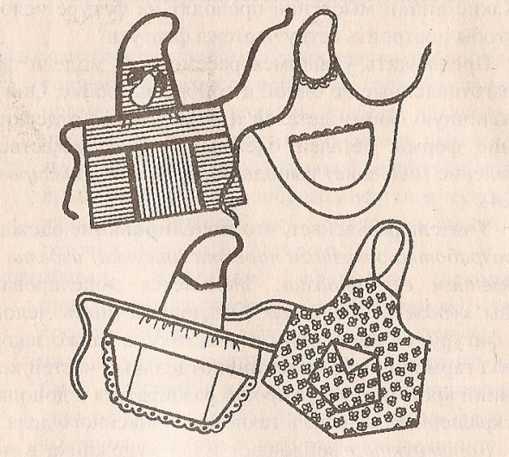
Фартук – предназначен для предохранения одежды при уборке помещений, приготовления пищи.

Slide 11
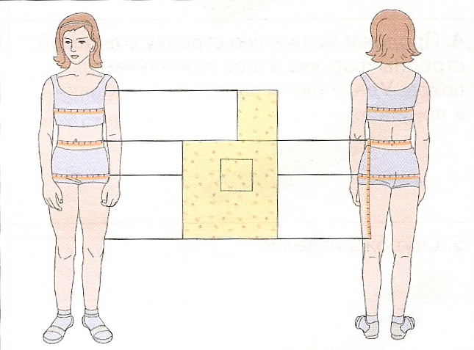
Конструктивные линии
Линия шеи
Линия груди
Линия талии
Линия бёдер
Линия колен

Slide 12
Мерки для построения чертежа фартука с нагрудником
Обозначение мерки | Название мерки | Снятие мерки | Назначение мерки | Мои мерки
Ст | Полуобхват талии | Измеряется по самому узкому месту туловища | Для расчета длины пояса
Сб | Полуобхват бедер | Измеряется по линии бедер горизонтально | Для расчета ширины фартука
Дн | Длина нагрудника | Измеряется от линии талии до нужной длины | Для определения длины нагрудника
Днч | Длина нижней части | Измеряется от линии талии до желаемой длины | Для определения длины фартука

Slide 13
Построение сетки чертежа
В
В 1
Т
Т 1
Н
Н 1

Slide 14
Построение нагрудника
В
В2
В 1
Т2
Т
Т1
Н
Н1

Slide 15
Построение кармана
В2
В
В 1
Т2
Т
Т1
К1
К2
К
К4
К3
Н
Н1

Slide 16
Построение бретелей
В2
В
В 1
Б
Б1
Т2
Т
Т1
К1
К2
К
К4
К3
Б3
Б2
Н
Н1

Slide 17
Построение пояса
В2
В
В 1
Б
Б1
П
П 1
Т2
Т
Т1
К1
К2
К
К4
К3
Б3
Б2
Н
Н1
П 3
П2

Slide 18
ЧЕРТЁЖ ВЫКРОЙКИ ФАРТУКА
С НАГРУДНИКОМ
В2
В
В 1
Б
Б1
П
П 1
Т2
Т
Т1
К1
К2
К
К4
К3
Б3
Б2
Н
Н1
П 3
П2

Slide 19
Задание №2
Укажите линии чертежа фартука
линия верха
линия низа
линия середины
линия бока
линия кармана
линия талии
2
1
4
7
6
3
5

Slide 20




Рефлексия

